Slide 1
Возможности CSS3

Slide 2
Модули и процесс стандартизации
Уход от монолитной спецификации
Система модулей
Notes:
Editor's Draft (ED) — первый этап специфицирования; внутренний черновик CSSWG.
First Public Working Draft (FPWD) – первый публичный черновик спецификации.
Working Draft (WD) — черновик спецификации.
Last Call Working Draft (LCWD) – последний черновик спецификации до CR. Используется как deadline для внесения небольших изменений.
Candidate Recommendation (CR) – рекомендация для разработчиков браузеров о тестовой реализации нововведения.
Proposed Recommendations (PR) – W3C решает, проходит ли стандарт дальше.
Recommendation (REC) – рекомендация всем разработчикам браузеров реализовывать данную функциональность.

Slide 3
Color Level 3
CSS1 и CSS2
  red, blue, transparent
  #123
  #112233
  rgb(255, 0, 51)
  rgb(50%, 50%, 50%)
hsl(), hsla() – hue, saturation, lightness, alpha (оттенок, насыщенность, светлота)
  hsl(0, 100%, 50%)
  hsl(120, 100%, 50%)
  hsla(240, 100%, 50%, 0.05
  hsla(240, 100%, 50%, 1)
rgba() – red, green, blue, alpha
  rgba(255, 0, 51, 0.5)

Slide 4
Selectors Level 3
Новые псевдо-классы
  :target
  :enabled, :disabled, :checked, :indeterminate
  :root
  :nth-child и :nth-last-child
  :nth-of-type и :nth-last-of-type
  :last-child
  :first-of-type и :last-of-type
  :only-child и :only-of-type
  :empty
  :not.
Новые псевдо-элементы и соглашение по «::»:
  ::first-line
  ::first-letter
  ::before
  ::after
Новый комбинатор «~»

Slide 5
Media queries
Варианты использования
  <link media="...">
  @media(...) {…}
Операторы
  and
  ,
  not
  only
Media-возможности
  color, color-index
  aspect-ratio, device-aspect-ratio
  device-height, device-width
  grid
  height, width
  monochrome
  orientation
  resolution

Slide 6
Namespaces
@namespace
namespace|selector
*|selector

Slide 7
Backgrounds & Borders level 3
Backgrounds
  Новые css-свойства:
    background-size
    background-origin
    background-clip
  Множественные background-ы
Borders
  Новые css-свойства:
    border-radius
    box-shadow
    Border-image (IE 11)

Slide 8
Multicolumn layout
Новые свойства
  columns
  column-count
  column-width
  column-fill
  column-gap
  column-rule, column-rule-color, column-rule-style, column-rule-width
  column-span
Notes:
Columns: <length> | auto <number> | auto
Column-count: <number> | auto
Column-width: <length> | auto
Column-fill: auto | balance
Column-gap: <length> | normal
Column-rule: <'column-rule-width'> || <'column-rule-style'> || <'column-rule-color'>
Column-span: none | all

Slide 9
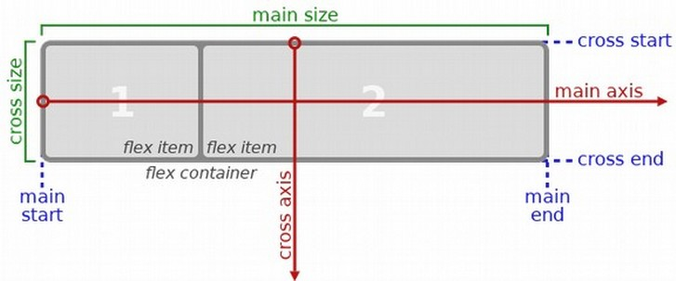
Flexible box layout
Notes:
Flexbox позволяет:
раскладывать содержимое flex-контейнера в любом направлении:
слева направо
справа налево
сверху вниз
снизу вверх
перевертывать или полностью изменять порядок элементов прямо из CSS;
раскладывать элементы либо линейно - вдоль одной оси, либо заворачивая на несколько строк вдоль поперечной оси;
динамически распределять свободное пространство контейнера в соответствии с заданными правиламиизменять порядок элементов;
выравнивать элементы по отношению к контейнеру или друг к другу.

Slide 10
Text-decoration level 3
Новые css-свойства
  text-shadow (IE 10)
Изменения
  Свойство text-decoration развернуто на:
    text-decoration-line
    text-decoration-color
    text-decoration-style

Slide 11
Fonts level 3
Новые свойства
  @font-face
  font-kerning
  font-stretch
  Font-variant-*
Способ использовать @font-face в Safari 5.03, IE 6­-9, Firefox 3.6­-4, Chrome 8, iOS 3.2­-4.2, Android 2.2­-2.3, Opera 11 (http://habrahabr.ru/post/113136/):
@font-face {
font-family: 'MyFontFamily';
src: url('myfont-webfont.eot?') format('eot'),
url('myfont-webfont.woff') format('woff'),
url('myfont-webfont.ttf') format('truetype'),
url('myfont-webfont.svg#svgFontName') format('svg');
  }

Slide 12
Conditional rules level 3
Новые @-свойства
  @media
    см. Media queries
  @supports
    and, not, or
    IE -

Slide 13
Ещё
Transitions
Animations
Transformations

Slide 14
Использованные источники
http://dev.w3.org/csswg
http://css-tricks.com/css-standards-process/
https://developer.mozilla.org/en-US/docs/Web/CSS/CSS3
http://habrahabr.ru/company/microsoft/blog/143158/
http://code.tutsplus.com/tutorials/the-30-css-selectors-you-must-memorize--net-16048
http://www.w3.org/TR/CSS1/#color-units
http://www.w3.org/TR/CSS2/syndata.html#value-def-color
http://www.w3.org/TR/css3-color/
https://developer.mozilla.org/en-US/docs/Web/CSS/color_value

